Slide 1
Εισαγωγικά στοιχεία Εxcel
Σεμινάρια Χρήσης Η/Υ 2015-2016
Ημερομηνία Παρουσίασης 23/3/2016

Slide 2
Τί εστί excel?
Αποτελεί εφαρμογή υπολογιστικών φύλλων (spreadsheets), δηλαδή αποσκοπεί στην οργάνωση, ανάλυση και αποθήκευση δεδομένων σε μορφή πινάκων.

Slide 3
Πίνακες έχει και στο Word. Ποια η διαφορά;
Βασικά στο Word γίνεται απλά μια παράθεση δεδομέων σε πίνακες. Στο Excel υπάρχουν πολλές παραπάνω δυνατότητες όπως
  Επεξεργασία Δεδομέων
  Υπολογισμοί
  Δημιουργία Γραφικών Παραστάσεων
  Και πολλά άλλα

Slide 4
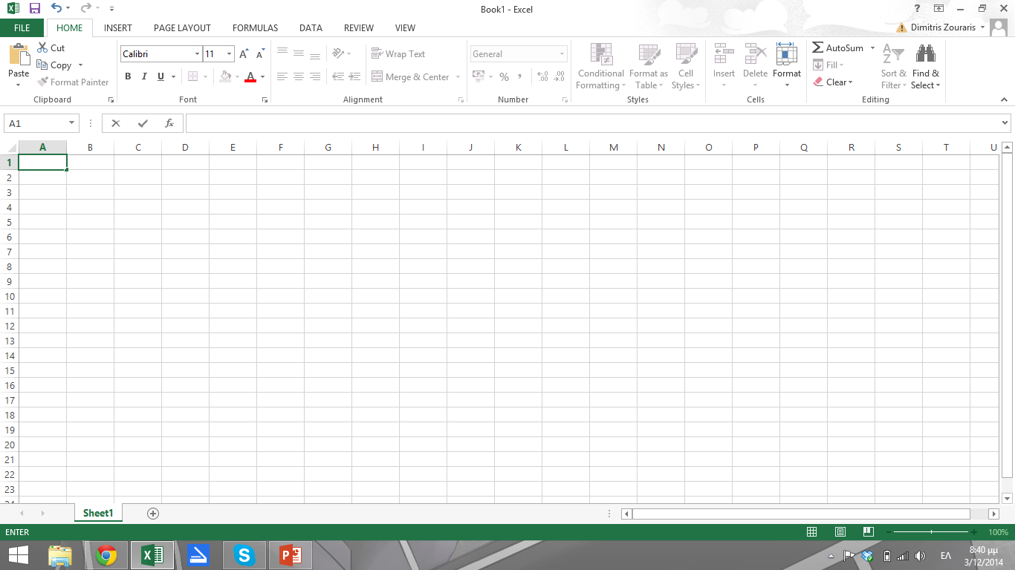
Περιβάλλον Μicrosof Excel 2013

Slide 5
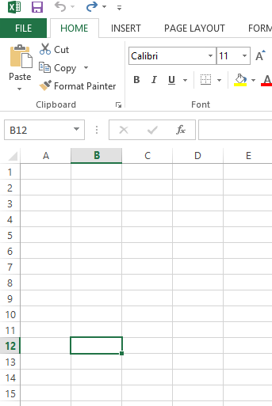
Βασικά Στοιχεία
Τα spreadsheets αποτελούνται από γραμμές και στήλες
Το κάθε κελί παίρνει το όνομά του από την αντίστοιχη γραμμή και στήλη όπου βρίσκεται. Π.χ. Το κελί Β12, βρίσκεται στη 2^{η} στήλη και 12^{η} γραμμή.
Όνομα Κελιού
Κελί

Slide 6
Αλλαγή Ονόματος Κελιού
  Για μεμονωμένο κελί, απλά αλλάζουμε το ονομα στο πεδίου που αναγράφεται το όνομα του κελιου και πατάμε enter
  Aν όμως μετά το μετανιώσουμε ή θέλουμε να αλλάξουμε όνομα, δε διαγράφουμε απλά το ήδη υπάρχον όνομα
    Πάμε στο formula tab, μετά στο name manager, επιλέγουμε το όνομα που θέλουμε να επεξεργαστούμε ή να διαγράψουμε και παταμε edit ή delete αντίστοιχα

Slide 7
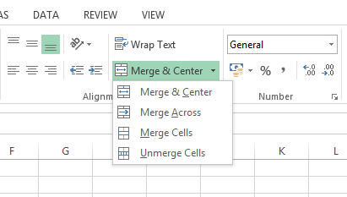
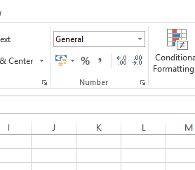
Μορφοποίηση περιεχομένου κελιών.
Συγχώνευση Κελιών
Ως προς τη μορφή (δηλαδή, σχήμα, μέγεθος, χρώμα, γραμματοσειρά) ισχύουν τα ίδια με το Word εν γένει
Σε περίπτωση που επιθυμούμε να συγχωνεύσουμε 2 κελιά πατάμε το merge &center. Υπάρχουν και άλλες επιλογές ανάλογα με το που θέλουμε τη στίχιση του κειμένου.
Για επεξεργασία αριθμών σε κελιά (αριθμός δεκαδικών ψηφίων, χρήση νομισματικών συμβόλων κτλ) χρησιμοποιούμε τις επιλογές στην περιοχή Number
Μείωση δεκαδικών ψηφίων
Αύξηση δεκαδικών ψηφίων

Slide 8
Πράξεις στα κελιά
Για να πραγματοποιηθεί μία πραξη σε κάποιο κελί πατάμε = και μετά την πράξη που θέλουμε να πραγματοποιήσουμε
Σύμβολα:
  + πρόσθεση,
  - αφαίρεση,
  / διαίρεση,
  * πολλαπλασιασμός,
  ^() ύψωση σε δύναμη,
  pi() το 3.14,
  sqrt() η τετραγωνική ρίζα
Η προτεραιότητα των πράξεων είναι η ίδια με αυτήν που χρησιμοποιούμαι στα μαθηματικά
Στην παρένθεση στο sqrt και το ^ βάζουμε τον αριθμό που θέλουμε να μπει σε ρίζα ή η τη δύναμη στην οποία θέλουμε να υψώσουμε τον αριθμό. Στο pi δε βάζουμε τίποτα μέσα
Επίσης γίνονται και πράξεις μεταξύ κελιών

Slide 9
Πράξεις μεταξύ κελιών
Αντί για πράξεις εισάγωντας αριθμούς, είναι δυνατό να γίνουν πράξεις με το περιέχομενο άλλων κελιών. Π.χ. Στο C3 αθροίζονται τα Β1 και Α1, το΄τε στο C3 γράφουμε =Β1+Α1 (ή = κλικ στο κελί Β1, πληκτρολογούμε + και κλικ στο κελί Α1)
Έτσι όταν αλλάζει το περιεχόμενο του Α1 ή του Β1, αυτόματα αλλάζει και το περιεχόμενο του C1.

Slide 10
Διάφορες Συναρτήσεις
Το Excel παρέχει αρκετές έτοιμες συναρτήσεις, με τις βασικότερες να είναι
  SUM: άθροισμα πολλών κελιών =sum()
  AVERAGE: μέσος όρος κελιών =average()
  ΕΧP: εκθετική συνάρτηση, δηλαδή e^ =exp()
Στο SUM και το AVERAGE για ευκολία όταν ανοίγει η παρένθεση επιλέγουμε χειροκίνητα τα κελιά και όταν τα έχουμε επιλέξει κλείνουμε την παρένθεση
Aν τα κελιά είναι μαζεμένα απλώς επιλέγουμε ένα κελί με το ποντίκι και μετά σέρνουμε τον κέρσορα μέχρι να επιλεχθούν όλα. Αν είναι σκόρπια κρατάμε το Ctrl πατημένο και τα επιλέγουμε ένα ένα.

Slide 11
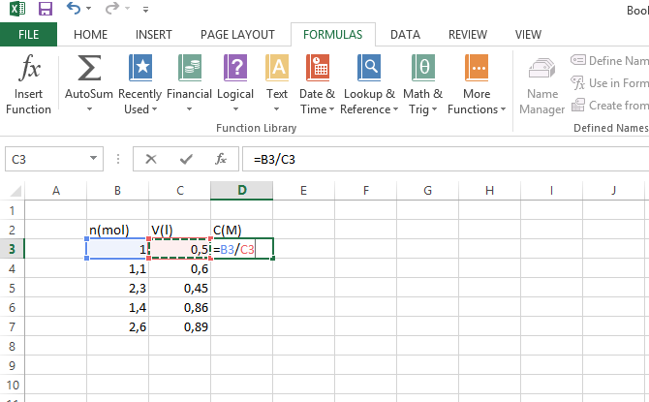
Πώς μας κάνει τη ζωή πιο εύκολη?
Έστω το παράδειγμα της εικόνα όπου πρέπει να υπολογιστούν συγκεντρώσεις από τα moles και τους όγκους. Θα πρέπει να γράψω 6 φορές τον τύπο στο κάθε κελί για κάθε περίπτωση?
ΟΧΙ!!
Υπάρχουν δύο τρόποι! Αφού πατήσω το enter και γίνει ο υπολογισμός
Είτε κάνω αντιγραφη επικόλληση το κελί που υπολογίστηκε στα υπόλοιπα κελιά που επιθυμούμε να υπολογίσουμε
Είτε πάμε στο κάτω δεξί άκρο του κελιού μέχρι να εμφανιστεί ένας μαύρος σταυρός, πατάμε αριστερό κλικ και σέρνουν στα κελιά που θέλουμε
Έτσι αντιγράφεται ο τύπος που υπάρχει σε ένα κελί και σε άλλα!

Slide 12
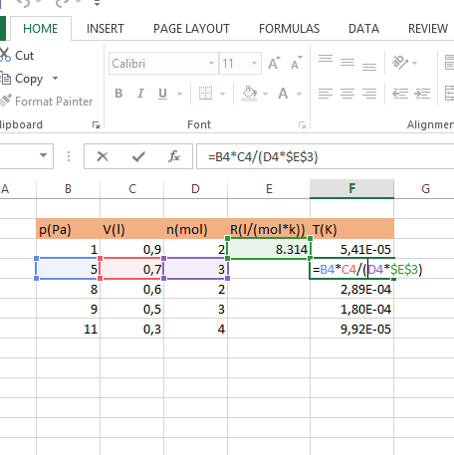
Αν όμως θέλω να κρατήσω ένα κελί σταθερό?
Το Ε3,είναι η σταθερά των ιδανικών αερίων και δε μεταβάλλεται, για αυτό και σταθεροποιήσαμε το κελί
Tότε αν θέλουμε ένα συγκεκριμέν κελί σταθερό, τότε βάζουμε το σήμα του δολλαρίου $, πριν από το γράμμα και πριν από τον αριθμού του κελιού που θέλουμε να σταθεροποιησουμε.
Αν θέλουμε να κρατήσουμε σταθερή μόνο τη στήλη βάζουμε το $ πρίν από το γραμμα, ενώ για τη γραμμή αντίστοιχα πριν από το νούμερο του κελιού

Slide 13
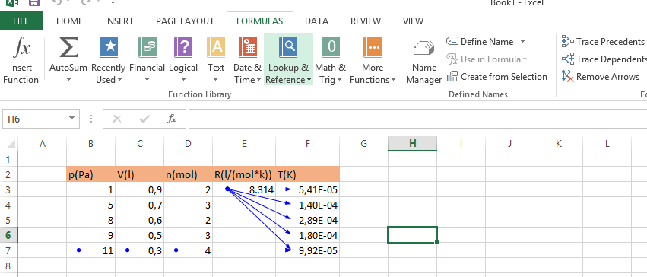
Εύρεση σχέσεων μεταξύ κελιών
Για να βρουμε σχέσεις μεταξύ κελιών
Για να βρουμε από ποια κελιά έχει παρει τιμές ένα συγκεκριμένο κελί, κάνουμε κλικ πάνω του και πατάμε Trace Precedents
Για να βρούμε σε ποιο(α) κελιά δίνει τιμές ένα κελί, κάνουμε κλικ πάνω του και πατάμε Trace Depentents

Slide 14
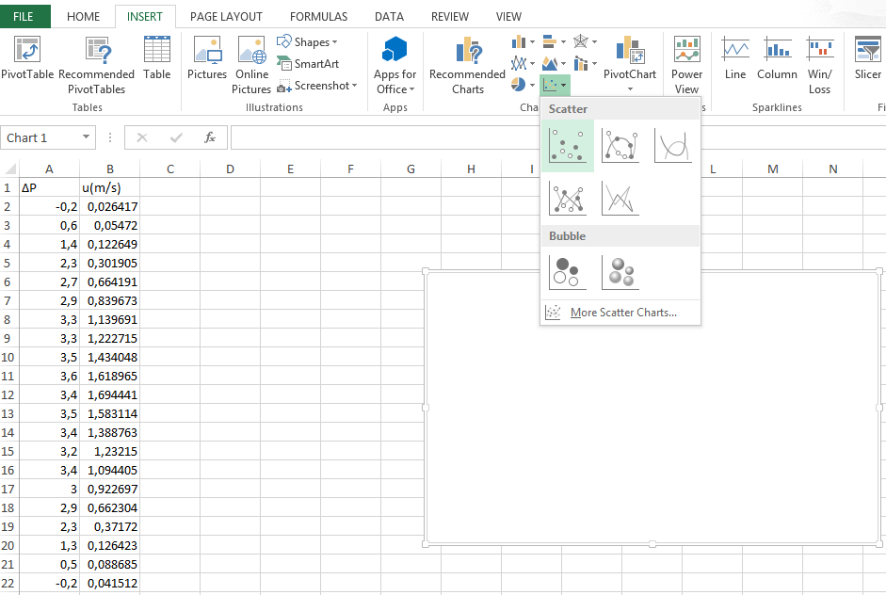
Πώς βάζω διάγραμμα οεο?
Από την καρτέλα insert, επιλέγω scatter diagram. Έπειτα στο τετράγωνο που μεφανίζεται, δεξί κλικ και select data

Slide 15
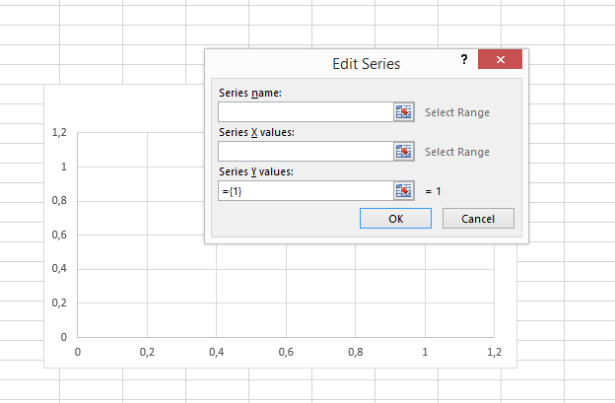
Στο παράθυρο που εμφανίζεται πατάμε την επιλογή add και μετά εμφανίζεται άλλο ένα παράθυρο
Στο παραθυρο edit series που θα εμφανιστεί τελικά στο series name βάζουμε τί είναι τα δεδομένα μας πχ ΔΡ(mbar) στο Series X values τις ανεξάρτητες μεταβλητές (τα χ) και στο Series Y values τις εξαρτημένες μεταβλητές (τα y). Kαι μετά πατάμε οκ!

Slide 16
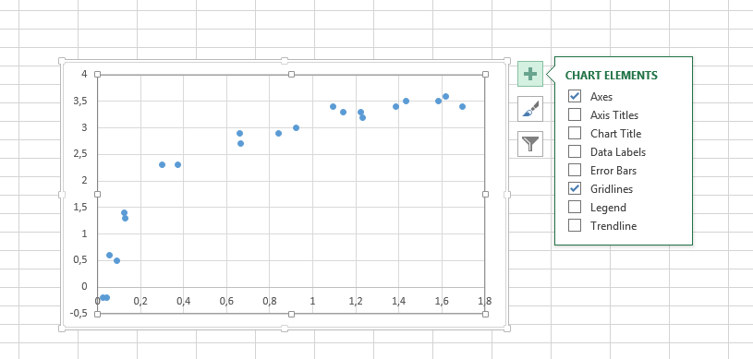
Άντε και το έβαλα. Τί άλλο μπορώ να κάνω?
Πολλά! Ακουμπώντας πάνω στο διάγραμμα με το ποντίκι, στα δεξιά εμφανίζονται 3 εικονίδια. Το βασικότερο είναι ο σταυρός και πατώντας πάνω σε αυτόν εμφανίζονται διάφορες επιλογές.
H Βασικότερη είναι το trend line, η οποία προσθέτει τη βέλτιστη ευθεία στα πειραματικά μας δεδομένα
Δεν ξεχνάμε επίσης να βάζουμε τίτλους στου αξονες, legend (ας πούμε λεζάντα) και τίτλο διαγράμματος!

Slide 17
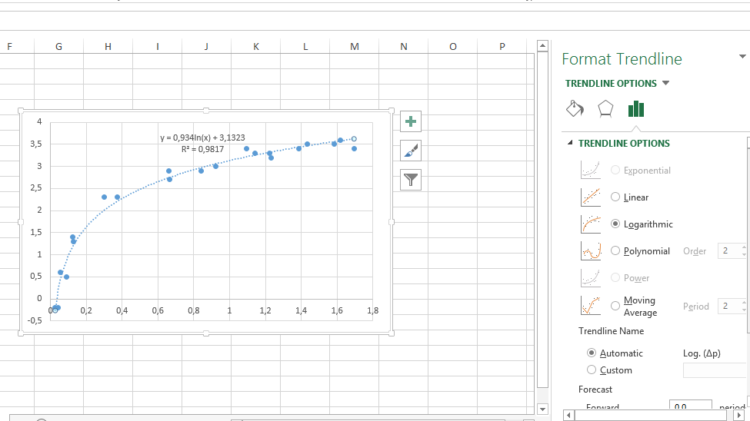
Πατώντας πάνω στην trend line που προστεθηκε εμφανίζοτναι στα δεξιά διάφορες επιλογες από τις οποιες μπορείς να επιλέξεις τί είδους συνάρτηση θες,
  αν θες να την προεκτείνεις (από forward και backward),
  αν θες να περνά από κάποιο συγκεκριμένο σημείο (set intercept)
  καθώς και να εμφανισεις την εξίσωση και τον συντελεστή συσχέτισης (display equation, display R-squared)

Slide 18
Μπορώ να βάλω και άλλες σειρές μετρήσεων και να βγάλω και άλλη καμπύλη στό ίδιο διάγραμμα?
Σαφως! Απλά κάνεις δεξί κλικ στο διάγραμμα, select data, add και ακολουθείς την ίδια διαδικασία με πριν!

Slide 19
Πώς βάζουμε δευτερεόντα y άξονα?
Πάνω στο γράφημα κάνουμε δεξί κλικ σε κάποιο από τα σημεία στα οποία αντιστοιχεί ο δευτερεύων άξονας, επιλέγουμε το format data series, και στο αναδυόμενο παραθυρο επιλέγουμε το secondary axis.

Slide 20
Πώς μορφοποιώ άξονες για κλίμακα και όλα τα συναφή?
Πολύ απλό!! Πατάς πάνω στον άξονα στον οποίο θες να τροποποιήσεις και σου εμφανίζεται ένα παράθυρο με διάφορες επιλογές και «παίζεις» ανάλογα

Slide 21
Freeze Panes
Σε περίπτωση που θέλουμε να κρατήσουμε την πρώτη γραμμή ώστε να φαίνεται ό,τι και να κάνουμε στην οθόνη, view->freeze panes->freeze top row
Αντίστοιχα για την πρώτη στήλη, view->freeze panes->freeze first column
Για πάγωμα και γραμμής και στήλης πάνω και αριστερά αντίστοιχα από ένα συγκεκριμένο κελί, επιλογή του κελιου , view->freeze panes->freeze panes

Slide 22
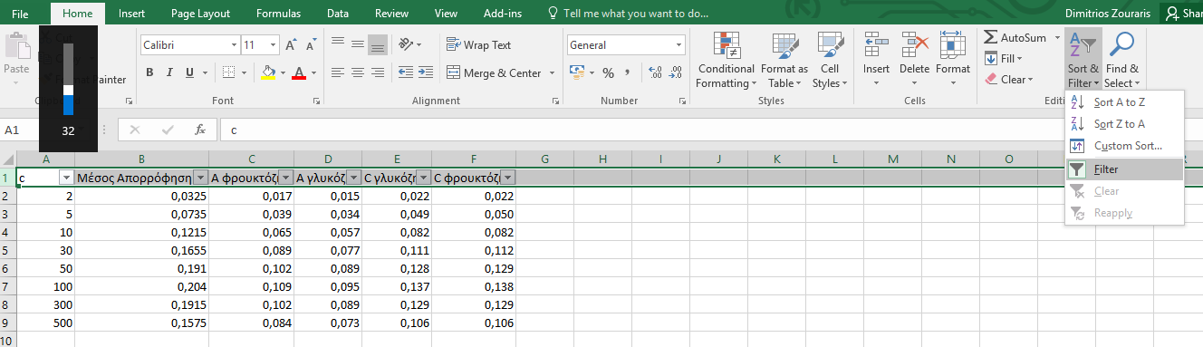
Φίλτρα
Έχω πολλά δεδομένα και θέλω να τα κατατάξω..?
Aν είναι μόνο 1 στήλη δεδομένων:
  Την επιλέγω και μετά sort A to Z (αύξουσα σειρά), sort Z to A (φθίνουσα σειρά)
Αν θέλω να «παίζω» με διάφορες στήλες:
  Επιλέγω η γραμμή κάτω από την οποία είναι τα δεδομένα
  Πατάω filter

Slide 23
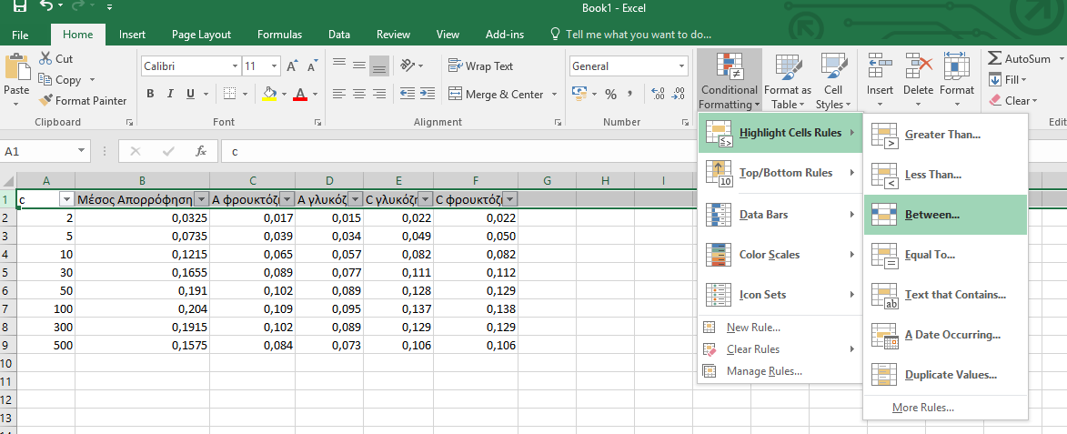
Μορφοποίηση υπό περιορισμούς
Kαι αν θέλω να μορφοποιήσω μερικά κελια μόνο?
  Επιλέγω την περιοχή κελιών που θέλω
  Από το home tab, πάω στο conditional formatting και επιλέγω την «εκλεκτική» μορφοποίηση που θέλω

Slide 24
Solver
Data Tab-> Solver (βλέπε επόμενη διαφάνεια.. Δε χωρούσε εδώ)

Slide 25
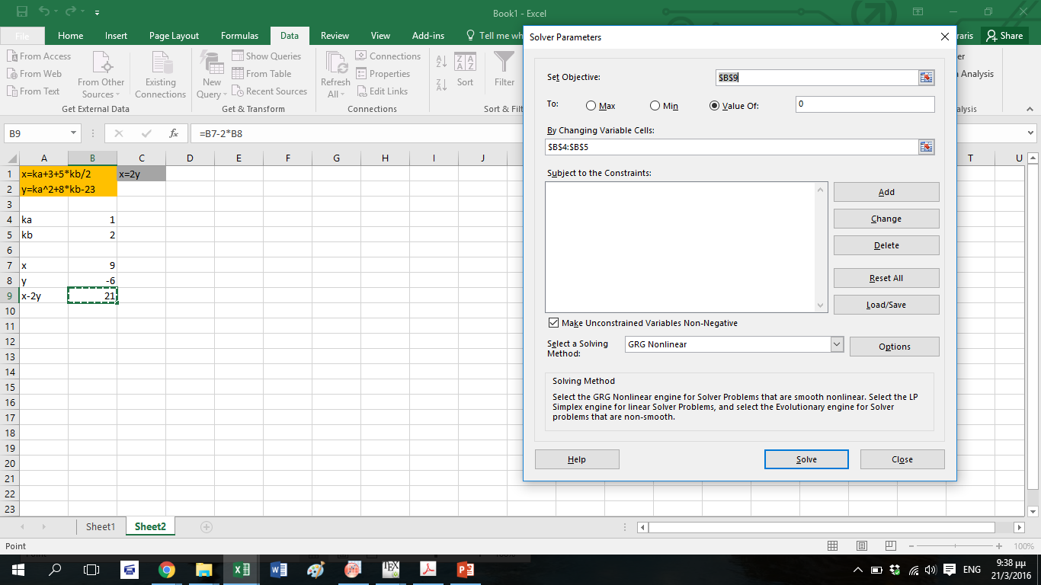
Κελί στόχος
Μεταβλητές που «πειράζουμε»
Προσθήκη Περιορισμών

Slide 26
Απορίες
Για οποιαδήποτε άλλη απορία ξέρετε που θα μας βρείτε :P

